Slide 1
Курс «Программирование на Java» - Коллекции. List, Set, Map

Slide 2

Рассматриваемые вопросы
Курс «Программирование на Java» - Коллекции. List, Set, Map
Коллекции
Списки
Множества
Итераторы
Класс Map
Методы equals() и hashcode()
Интерфейсы Comparator и Comparable

Slide 3
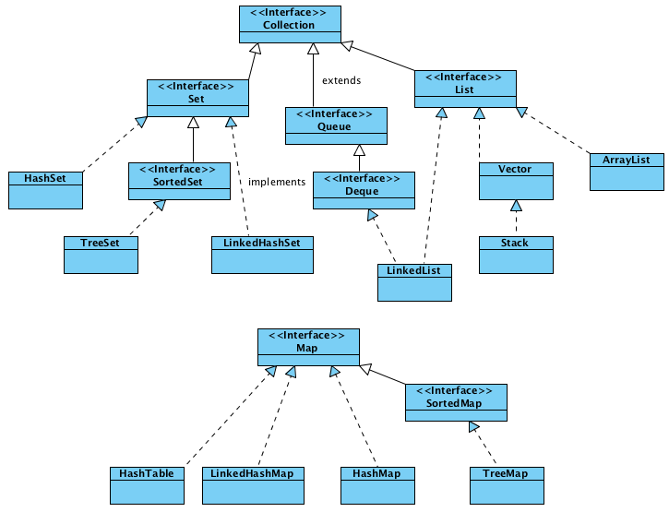
Предпосылки создания коллекций
Курс «Программирование на Java» - Коллекции. List, Set, Map
Тренер: Наруть Андрей Михайлович
Конечный размер массива
Удаление и добавление элементов массива
Реализация динамических структур данных таких как связные списки, деревья и т.д.

Slide 4
Попытки решить проблемы
Курс «Программирование на Java» - Коллекции. List, Set, Map
До появления коллекций для хранения и манипулирования группой объектов язык Java предлагал специальные классы:
Vector
Properties
Stack
Dictionary
Hashtable

Slide 5
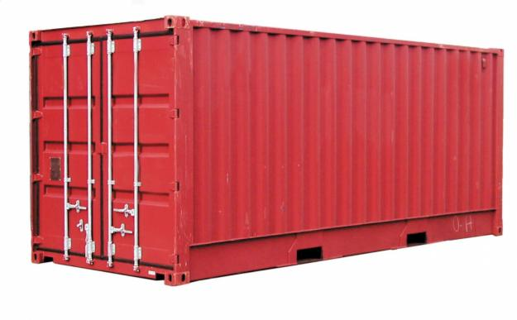
Коллекции
Курс «Программирование на Java» - Коллекции. List, Set, Map
Коллекции - это хранилища, поддерживающие различные способы накопления и упорядочивания объектов с целью обеспечения возможностей эффективного доступа к ним

Slide 6
Collection framework
Курс «Программирование на Java» - Коллекции. List, Set, Map
Collection framework (каркас коллекций) - это унифицированная архитектура для представления и манипулирования коллекциями объектов
Framework содержит:
Интерфейсы
Реализации (Implementations)
Алгоритмы

Slide 7
Интерфейсы коллекций
Курс «Программирование на Java» - Коллекции. List, Set, Map
Интерфейсы позволяют манипулировать коллекциями независимо от деталей кокретной реализации, реализуя тем самым принцип полиморфизма
Collection<E> - вершина иерархии всех коллекций (кроме Map)
List<E> - специализирует коллекции для обработки списков
Set<E> - специализирует коллекции для обработки множеств, содержащих уникальные элементы
Queue<E> - коллекции, предназначенные для хранения элементов в порядке, нужном для их обработки
Map<K, V> - карта отображения “ключ-значение”

Slide 8
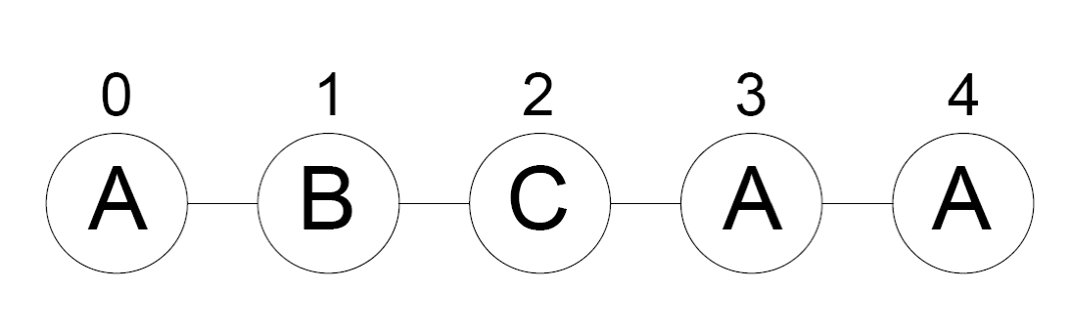
Интерфейс List
Курс «Программирование на Java» - Коллекции. List, Set, Map
Интерфейс List<E> служит для описания списков
Список может содержать повторяющиеся элементы
List сохраняет последовательность добавления элементов и позволяет осуществлять доступ к элементу по индексу

Slide 9
Операции со списками
Курс «Программирование на Java» - Коллекции. List, Set, Map
Доступ по индексу:
E get(int index) - чтение объекта
E set(int index, E element) - запись объекта
void add(int index, E element) - добавление объекта
boolean remove(Object o) -удаление объекта
Поиск элементов:
int indexOf(Object o) - поиск объекта с начала списка
int lastIndexOf(Object o) - поиск объекта с конца списка
Подсписок:
List<E> subList(int from, int to) - новый список, состоящий из объектов с индекса from по индекс to

Slide 10
Реализации списков (интерфейса List)
Курс «Программирование на Java» - Коллекции. List, Set, Map
ArrayList<E> - список на базе массива
LinkedList<E> - двусвязный список
CopyOnWriteArrayList<E> - потокобезопасная версия ArrayList

Slide 11
Класс ArrayList
Курс «Программирование на Java» - Коллекции. List, Set, Map
ArrayList<E> - список на базе массива
Плюсы:
Быстрый доступ по индексу
Быстрая вставка и удаление элементов с конца списка
Минусы:
Быстрая вставка и удаление элементов
Аналогичен классу Vector за исключением потокобезпасности
Применения:
“Бесконечный” массив
Стек

Slide 12
Класс LinkedList
Курс «Программирование на Java» - Коллекции. List, Set, Map
LinkedList<E> - двусвязный список
Плюсы:
Быстрое добавление и удаление элементов
Минусы:
Медленный доступ по индексу
Рекомендуется использовать, если необходимо часто добавлять/удалять элементы в начало или середину списка
Применения:
Стек
Очередь
Дек

Slide 13
Применение списков
Курс «Программирование на Java» - Коллекции. List, Set, Map
List<String> list = new ArrayList<>();
// List<String> list = new LinkedList<>(); можно легко подменить реализацию списка
list.add("Moscow");
list.add("Berlin");
list.add("Tokyo");
System.out.println("Cities: " + list);
list.add(1, "Barcelona");
list.add(3, "Minsk");
System.out.println("Cities: " + list);
list.remove(2);
System.out.println("Cities: " + list);
System.out.println("First city is " + list.get(0));
System.out.println("All cities: " + list.size());
//———————— Вывод ————————
Cities: [Moscow, Berlin, Tokyo]
Cities: [Moscow, Barcelona, Berlin, Minsk, Tokyo]
Cities: [Moscow, Barcelona, Minsk, Tokyo]
First city is Moscow
All cities: 4

Slide 14
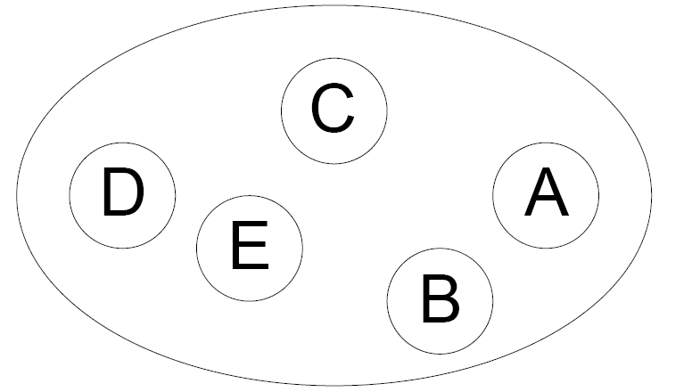
Интерфейс Set
Курс «Программирование на Java» - Коллекции. List, Set, Map
Set<E> - множество без повторяющихся элементов
Интерфейс Set<E> содержит методы, унаследованные от Collection<E> и добавляет запрет на дублирующиеся элементы

Slide 15
Реализации интерфейса Set
Курс «Программирование на Java» - Коллекции. List, Set, Map
HashSet<E> - неупорядоченное множество на основе hash кода
LinkedHashSet<E> - упорядоченное множество на основе hash кода, элементы которого отсортированы в порядке добавления
TreeSet<E> - упорядоченное множество, элементы которого отсортированы в порядке возрастания

Slide 16
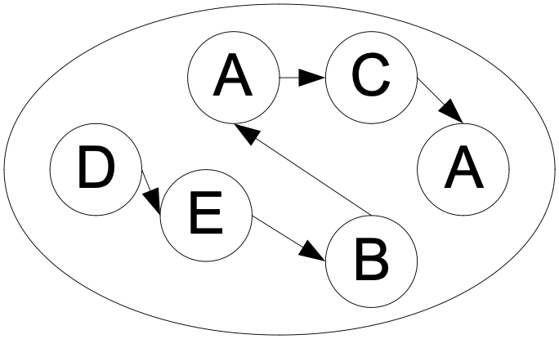
Курс «Программирование на Java» - Коллекции. List, Set, Map
Заголовок
Итератор - объект, предназначенный для обхода по коллекции
Методы итератора:
hasNext() - определение наличия следующего элемента
next() - взятие следующего элемента
remove() - удаление элемента

Slide 17
Применение Set и Iterator
Курс «Программирование на Java» - Коллекции. List, Set, Map
Set<String> fruits = new HashSet<>();
// Set<String> fruits = new TreeSet<>(); элементы будут упорядочены!!!
fruits.add("Apple");
fruits.add("Pear");
fruits.add("Peach");
fruits.add("Apricot");
fruits.add(“Apple");
System.out.print("All fruits: ");
Iterator<String> iterator = fruits.iterator();
while (iterator.hasNext()) {
System.out.print(iterator.next() + " ");
}
//———————— Вывод ————————
All fruits: Apple Pear Peach Apricot

Slide 18
Интерфейс Queue - Очередь
Курс «Программирование на Java» - Коллекции. List, Set, Map
Очередь - хранилище элементов для обработки
Свойтва:
Порядок выдачи элементов определяется конкретной реализацией
Очереди не могут хранить NULL значения
У очереди может быть ограничен размер
Методы очередей, бросающие исключения:
add(Object o) - добавление элемента
Object element() - взять верхний элемент
Object remove() - удалить верхний элемент из очереди
Методы очередей, не бросающие исключения:
offer(Object o) - добавление элемента
Object peek() - взять верхний элемент
Object poll() - удалить верхний элемент из очереди

Slide 19
Применение Очередей
Курс «Программирование на Java» - Коллекции. List, Set, Map
Queue<Integer> numbers = new ArrayDeque<>();
// Queue<Integer> numbers = new LinkedList<>();
numbers.add(4);
numbers.add(7);
numbers.add(2);
numbers.add(9);
System.out.println(numbers);
System.out.println(numbers.poll());
System.out.println(numbers.peek());
numbers.add(11);
System.out.println(numbers);
//———————— Вывод ————————
[4, 7, 2, 9]
4
7
[7, 2, 9, 11]

Slide 20
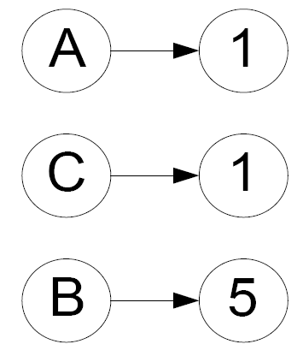
Интерфейс Map
Курс «Программирование на Java» - Коллекции. List, Set, Map
Управляет парами “ключ - значение”
Map<K, V> не может содержать повторяющихся ключей, каждому из которых соответствует не более одного значения

Slide 21
Методы интерфейса Map<K, V>
Курс «Программирование на Java» - Коллекции. List, Set, Map
V get(Object key) - возвращает значение объекта, ключ которого равен key. NULL если не существует
V getOrDefault(Object key, V defaultValue) - в отличие от get() возвращает defaultValue если не существует
V put(K key, V value) - добавляет вхождение или перезаписывает, если уже существует с таким ключом
V putIfAbsent(K key, V value) - добавляет вхождение, если еще нету с таким ключом
V remove(Object key) - удаляет вхождение с ключом key
boolean containsKey(Object key) - проверяет наличие ключа
boolean containsValue(Object value) - проверяет наличие значения
int size() - возвращает количество вхождений
boolean isEmpty() - проверяет пустая ли Map
Set<Map.Entry<K, V>> entrySet() - возвращает набор вхождений ключ-значение
Set<K> keySet() - возвращает набор ключей
Collection<V> values() - возвращет набор значений

Slide 22
Реализации интерфейса Map
Курс «Программирование на Java» - Коллекции. List, Set, Map
HashMap<K, V> - хранит ключи в hash-таблице, из-за чего имеет наиболее высокую производительность, но не гарантирует порядок элементов. Может содержать как NULL ключи, так и NULL значения
LinkedHashMap<K, V> - отличается от HashMap тем, что хранит ключи в порядке их добавления в Map. Эта реализация Map лишь немного медленнее HashMap. Так же может содержать NULL ключи и NULL значения
TreeMap<K, V> - хранит ключи в отсортированном порядке, из-за чего работает существенно медленнее, чем HashMap. Не может содержать NULL ключи но может содержать NULL значения. Сортироваться элементы будут либо в зависимости от реализации интерфейса Comparable, либо используя объект Comparator, который необходимо передать в конструктор

Slide 23
Применение Map
Курс «Программирование на Java» - Коллекции. List, Set, Map
HashMap<String, Integer> map = new HashMap<>();
// HashMap<String, Integer> map = new TreeMap<>();
map.put("A", 6);
map.put("A-", 2);
map.put("B", 9);
System.out.println(map);
map.putIfAbsent("C", 7);
map.putIfAbsent("B", 11);
System.out.println(map);
System.out.println("F=" + map.get("F"));
System.out.println(map.containsKey("C"));
//———————— Вывод ————————
{A=6, B=9, A-=2}
{A=6, B=9, C=7, A-=2}
F=null
true

Slide 24
Курс «Программирование на Java» - Коллекции. List, Set, Map
Метод hashcode()
для одного и того-же объекта, hashCode всегда будет одинаковым

Slide 25
Курс «Программирование на Java» - Коллекции. List, Set, Map
Метод и hashcode()
если объекты одинаковые, то и hashCode одинаковые (но не наоборот)

Slide 26
Курс «Программирование на Java» - Коллекции. List, Set, Map
Метод hashcode()
если hashCode равны, то входные объекты не всегда равны (коллизия)

Slide 27
Курс «Программирование на Java» - Коллекции. List, Set, Map
Метод hashcode()
если hashCode разные, то и объекты гарантированно разные

Slide 28
Курс «Программирование на Java» - Коллекции. List, Set, Map
Метод equals()
В java, каждый вызов оператора new порождает новый объект в памяти.
Как вы уже обратили внимание, содержимое этих объектов одинаково, то есть эквивалентно.
Для проверки эквивалентности в классе Object существует метод equals(), который сравнивает содержимое объектов и выводит значение типа boolean true, если содержимое эквивалентно, и false — если нет.
При создании пользовательского класса, принято переопределять методы hashCode() и equals() таким образом, что бы учитывались поля объекта.

Slide 29
Интерфейс Comparable
Курс «Программирование на Java» - Коллекции. List, Set, Map
public class Point implements Comparable<Point> {
private int x;
private int y;
public int getX() {
return x;
}
public int getY() {
return y;
}
@Override
public int compareTo(Point o) {
if (this.x == o.x) {
return this.y == o.y ? 0 : this.y > o.y ? 1 : -1;
} else if (this.x > o.x) {
return 1;
} else {
return -1;
}
}
}

Slide 30
Интерфейс Comparator
Курс «Программирование на Java» - Коллекции. List, Set, Map
public class PointComparator implements Comparator<Point> {
@Override
public int compare(Point o1, Point o2) {
int compare = Integer.compare(o1.getX(), o2.getX());
if (compare == 0) {
return Integer.compare(o1.getY(), o2.getY());
} else {
return compare;
}
}
}

